Slide 1
Авторская образовательная программа дошкольного образования художественно - эстетической направленности для детей дошкольного возраста "Мастера земли уральской" (приобщение детей к декоративно - прикладному искусству Урала)
Муниципальное бюджетное дошкольное образовательное учреждение «Детский сад № 276 г .Челябинска»
_____________________________________

Slide 2
Актуальность проблемы освещена в законе «Об образовании в РФ».В нем сказано, что дошкольное образование направлено на формирование общей культуры, развитие физических, интеллектуальных, нравственных, эстетических и личностных качеств детей дошкольного возраста.
В Федеральном государственном образовательном стандарте дошкольного образования сказано, что художественно -эстетическое развитие предполагает развитие предпосылок ценностно - смыслового восприятия и понимания произведений искусства (словесного, музыкального, изобразительного), мира природы, становление эстетического отношения к окружающему миру, формирование элементарных представлений о видах искусства.

Slide 3
Цель программы:
Способствовать становлению эстетически развитой личности детей старшего дошкольного возраста средствами декоративно - прикладного искусства Южного Урала.

Slide 4
Содержание программы:
Природа Уральского региона (географические, климатические особенности).
Животный мир Уральского региона (насекомые, птицы, звери, рыбы). Особенности внешнего вида, питания, размножения.
Растительный мир Уральского региона (деревья, кустарники, травы, грибы и др.)
Культура и быт народов Уральского региона (быт, национальные праздники, игры)
Произведения устного народного творчества коренных народов Уральского региона, проживающих на территории Южного Урала: сказки, малые фольклорные жанры (пословицы, поговорки, загадки и другие)
Декоративно-прикладное искусство Уральского региона ( Каслинское и Кусинское литье; Златоустовская гравюра; Камнерезное искусство; Урало – сибирская роспись; Уральский фарфор, фаянс)

Slide 5
Задачи обучения:
Актуализировать у дошкольников имеющиеся представления о малой Родине: закрепить знания о природе, традициях и культуре, истории народов Южного Урала;
Формировать эмоционально-положительное отношение к представителям культур Южного Урала;
Познакомить детей с промыслами Южного Урала, формировать представление о декоративно-прикладном искусстве как эстетической ценности.
Расширять эстетические представления дошкольников об уральских произведениях искусства при их восприятии.
Способствовать формированию личностного интереса к художественным ремеслам уральского региона, развитию сопричастности к творчеству мастеров декоративно-прикладного искусства Урала.
Создавать условия для творческого саморазвития дошкольников в процессе разнообразных видов художественной деятельности.

Slide 6
В основу дополнительной образовательной программы "Мастера земли уральской" заложены следующие педагогические принципы:
включение в содержание программы занимательного исторического и культурологического материала;
комплексное знакомство дошкольников с уральским декоративно - прикладным искусством, устным народным творчеством, народной музыкой, уральскими традициями;
интеграция различных видов художественно - творчес кой деятельности детей старшего дошкольного возраста;
создание условий для самостоятельного поиска решений, ориентация на интересы, способности, личный опыт обучающихся, возможности сотворчества взрослого и детей;
блочно -тематическое распределение программного материала.

Slide 7
Блоки:
1. «Урал – мой край родной»
2.«Народы Южного Урала»
3.« Камнерезное искусство»
4.«Сказы П.П.Бажова»
5.«Урало- сибирская роспись по дереву, бересте, металлу»
6.«Уральский фарфор, фаянс»
7.« Каслинское литье»
8.« Златоустовская гравюра»

Slide 8
Решение задач по реализации и освоению содержания программы осуществляется через
интеграцию различных образовательных областей:
Образовательная область "Познавательное развитие" направлена на знакомство с климатом, географическим положением, природой нашего края (растительным и животным миром).
Образовательная область "Физическое развитие" предусматривает включение в образовательный процесс народных подвижных игр.
Образовательная область "Художественно - эстетическое развитие" направлена на ознакомление с народными промыслами Южного Урала, произведениями живописи, скульптуры, архитектуры; народными мотивами.
Образовательная область "Речевое развитие" предполагает знакомство с языками жителей Урала; с названиями одежды и предметов обихода; фольклор (народные сказки, легенды, скороговорки, считалки), а также произведениями писателей (стихи, рассказы, сказы и др.)
Образовательная область "Социально - коммуникативное развитие включает ознакомление с народами, населяющими Урал, их национальными праздниками, традициями и обычаями.

Slide 9
Формы работы с родителями:
Участие в проведении родительских собраний
Педагогические беседы
Консультации
Досуговые формы общения
Открытые занятия
Привлекать родителей к организации выставок декоративно - прикладного искусства, мини-музеев и принимать в них участие
Метод проектов

Slide 10
Формы организации художественной деятельности детей
Самостоятельные работы детей, из которых можно составить целостную композицию.
Работа в парах, при которой каждая пара выполняет часть общей работы.
Работа в мини – группах, при которой каждая мини – группа выполняет часть общей работы.
Коллективная работа, когда каждый ребенок выполняет самостоятельную часть общей работы.
Работа по конвейеру, при которой каждый ребенок выполняет одну операцию общей творческой работы, а результат его работы будет являться началом работы сверстника. Это наиболее сложная форма организации детей.

Slide 11
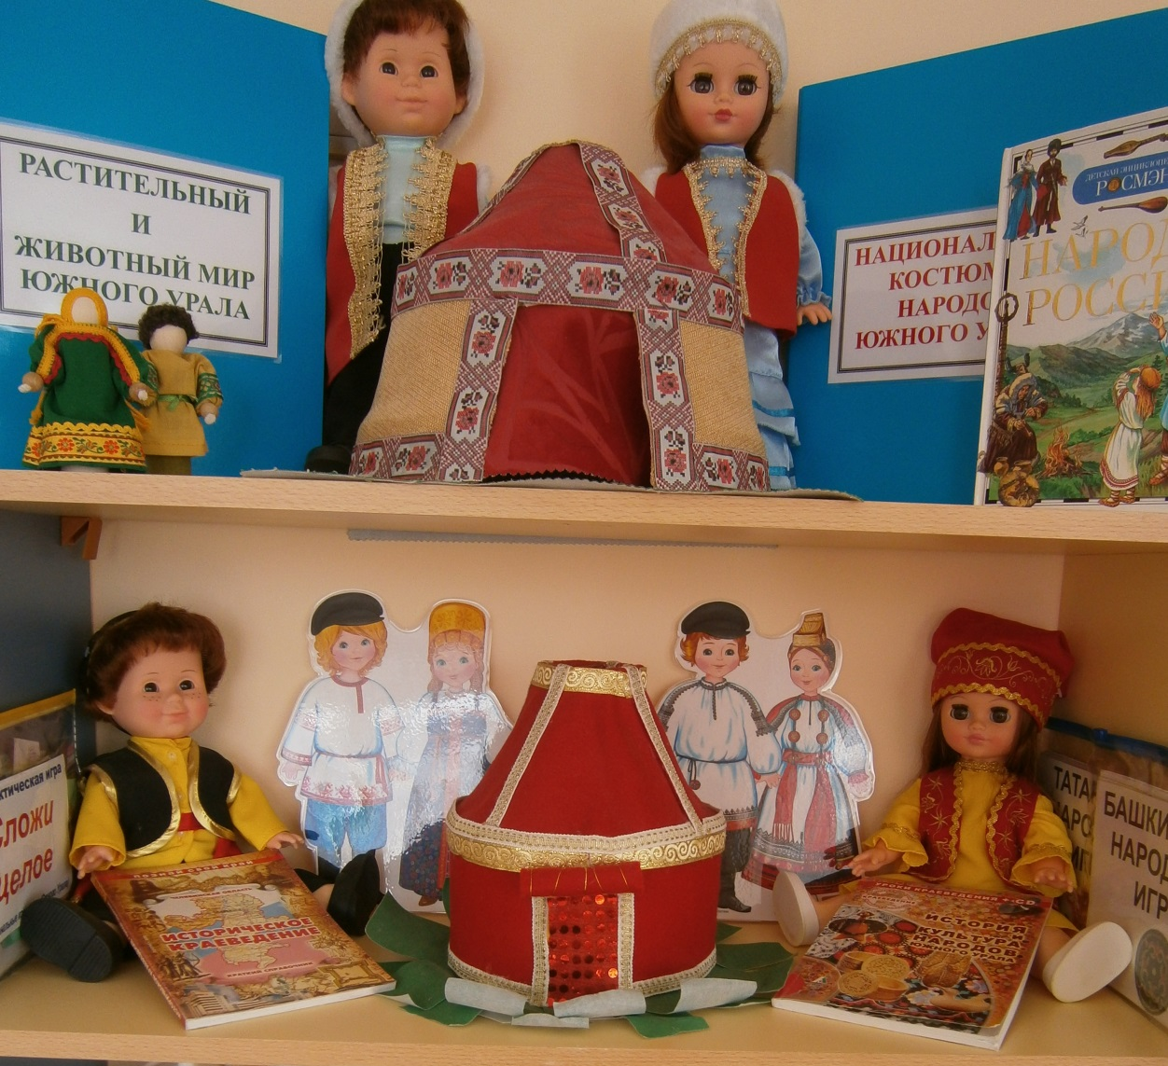
Организация предметно-пространственной среды
Блок
«Народы Южного Урала»

Slide 12
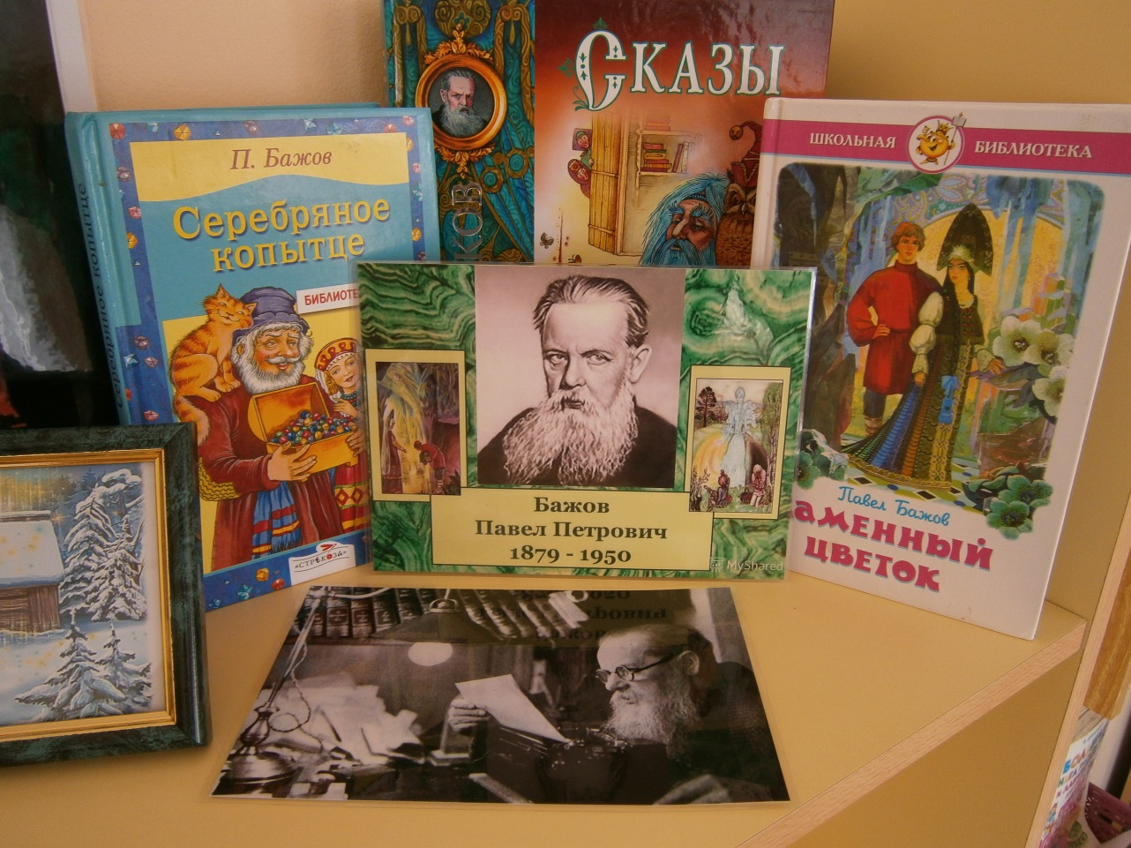
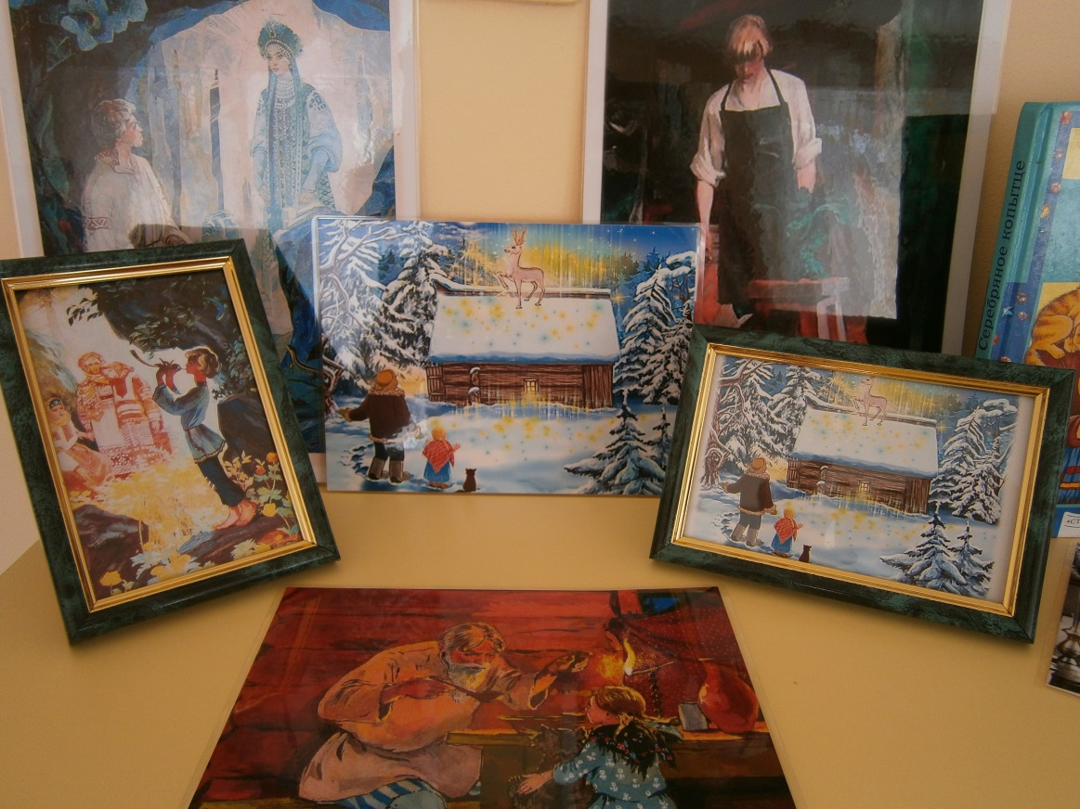
Блок
«Сказы П.П.Бажова»

Slide 13
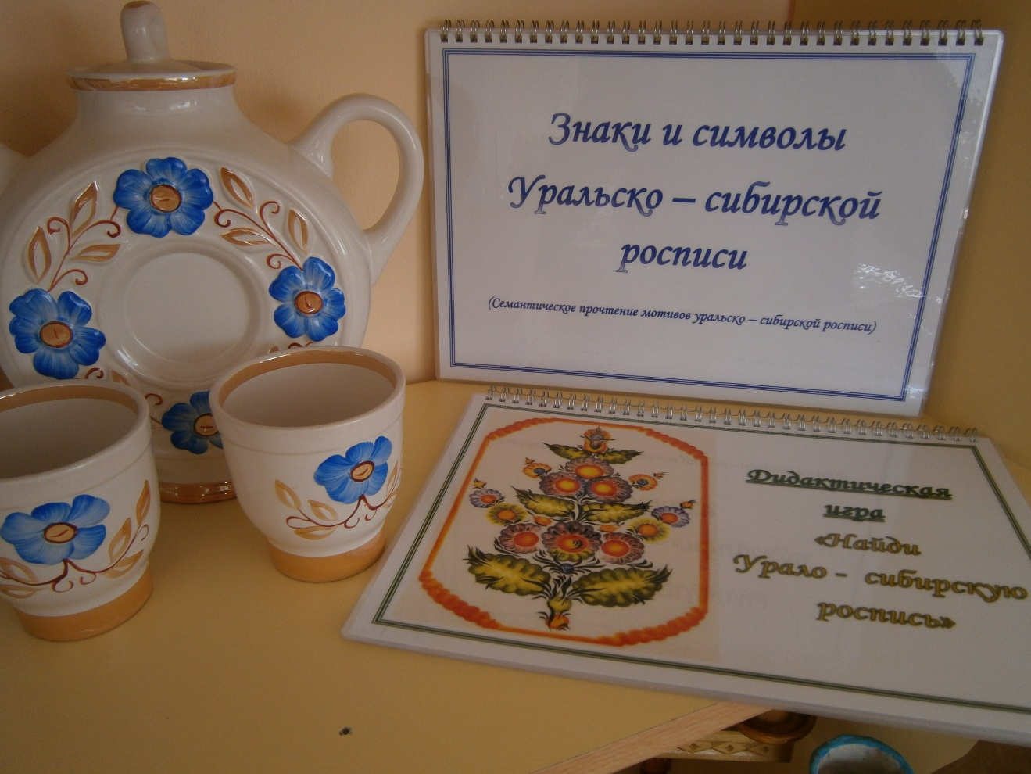
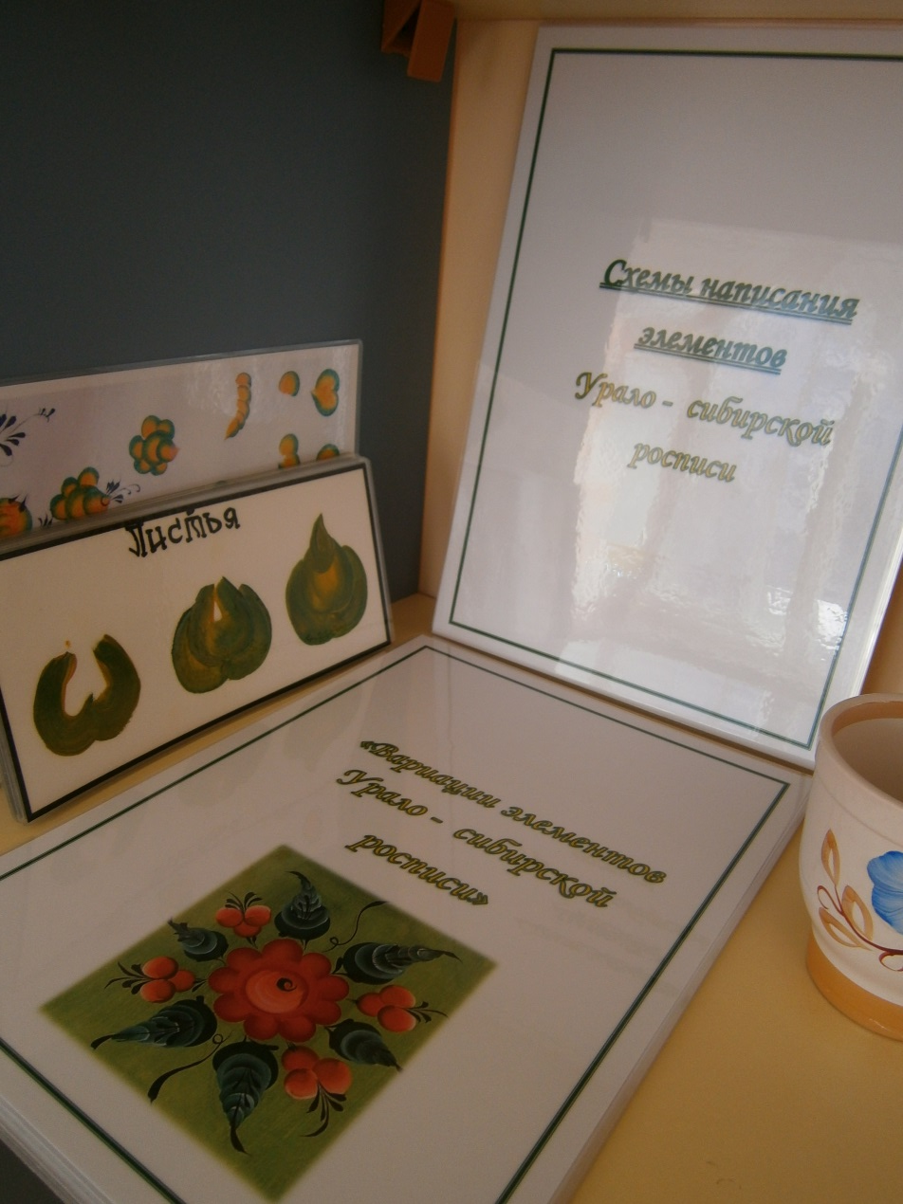
Блок
«Урало- сибирская роспись по дереву, бересте, металлу»

Slide 14
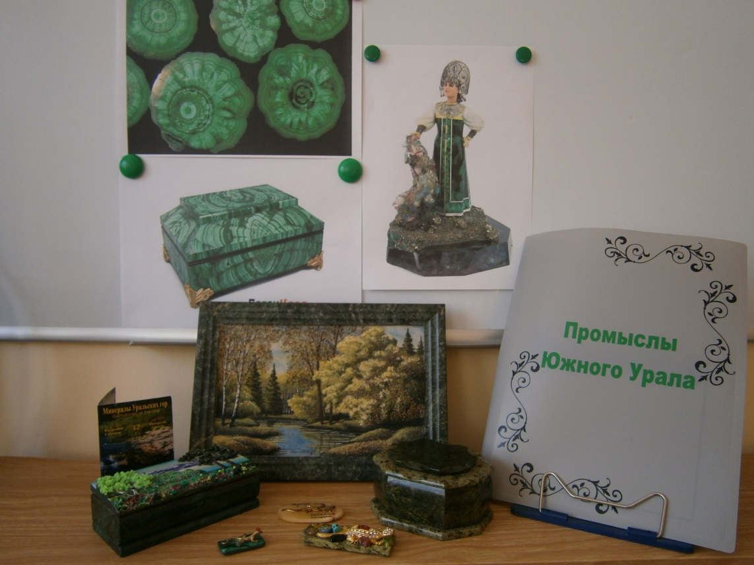
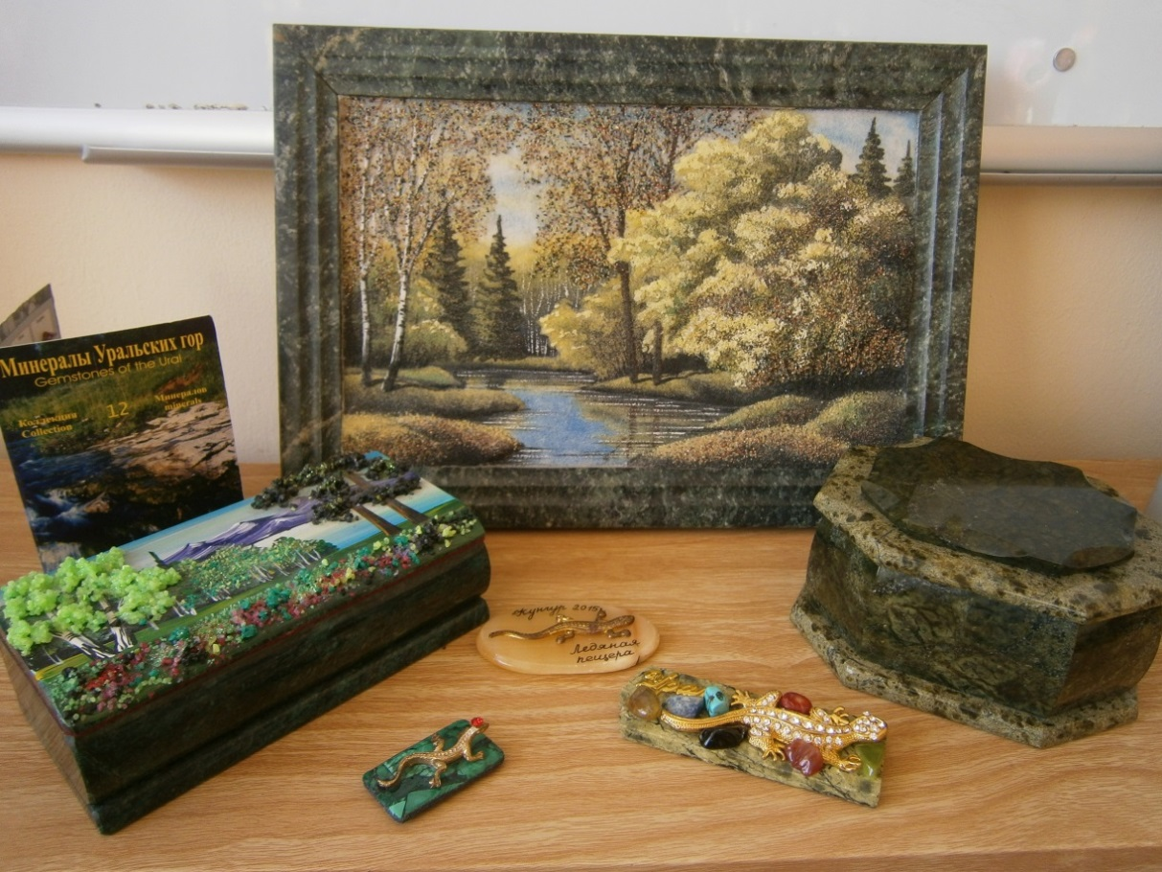
Блок
«Камнерезное искусство»

Slide 15
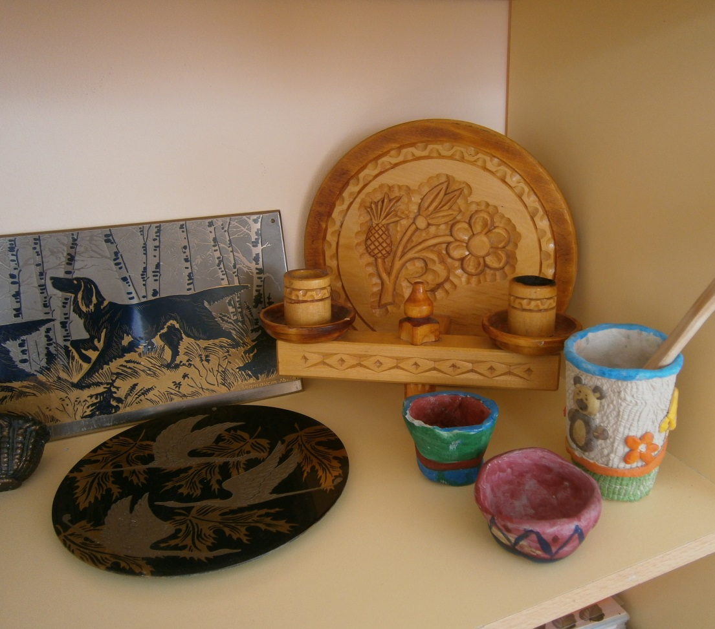
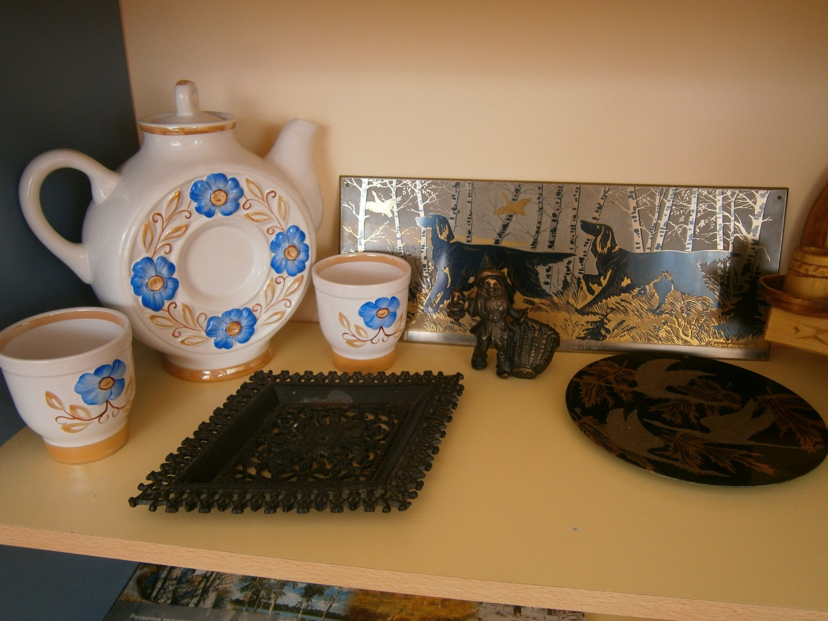
Блоки
«Каслинское литье»
«Златоустовская гравюра»

Slide 16
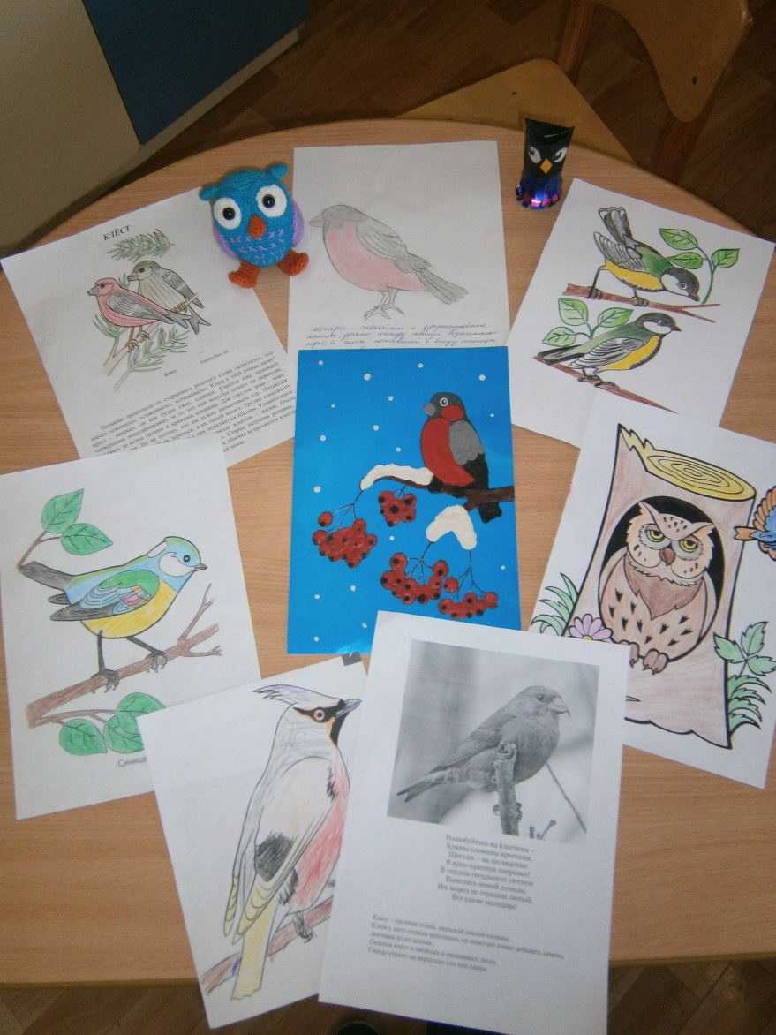
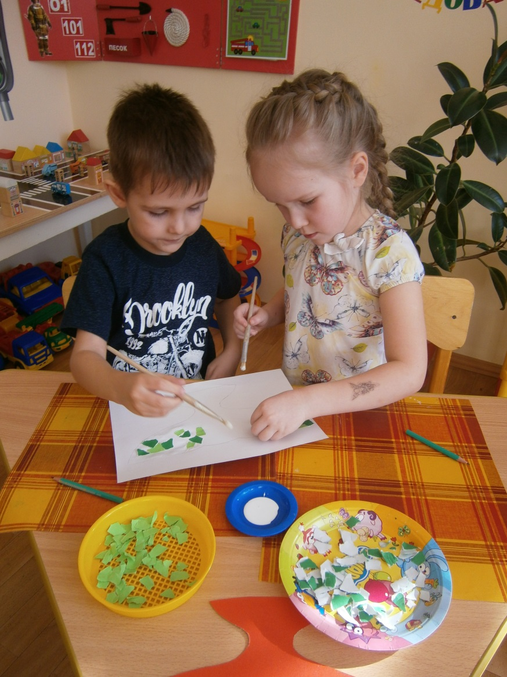
Продуктивная деятельность
Совместная деятельность родителей и детей: создание альбомов «Растительный и животный мир Южного Урала»
Аппликация
(техника «мозаика»)
работа в парах
«Малахитовая чаша»

Slide 17
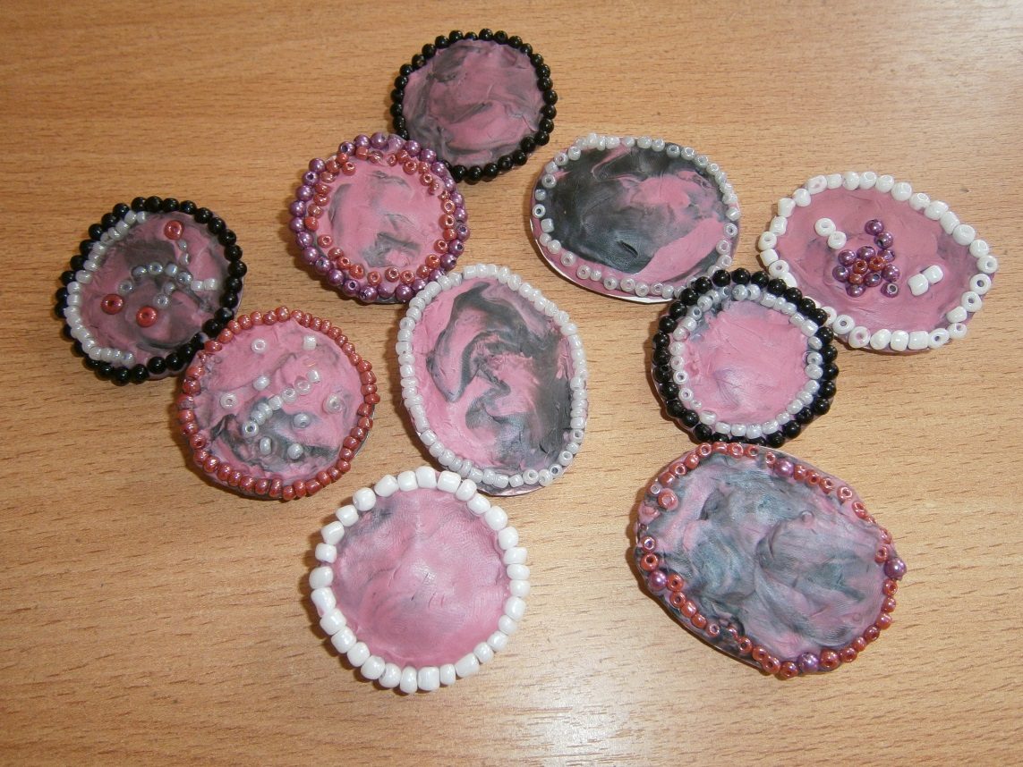
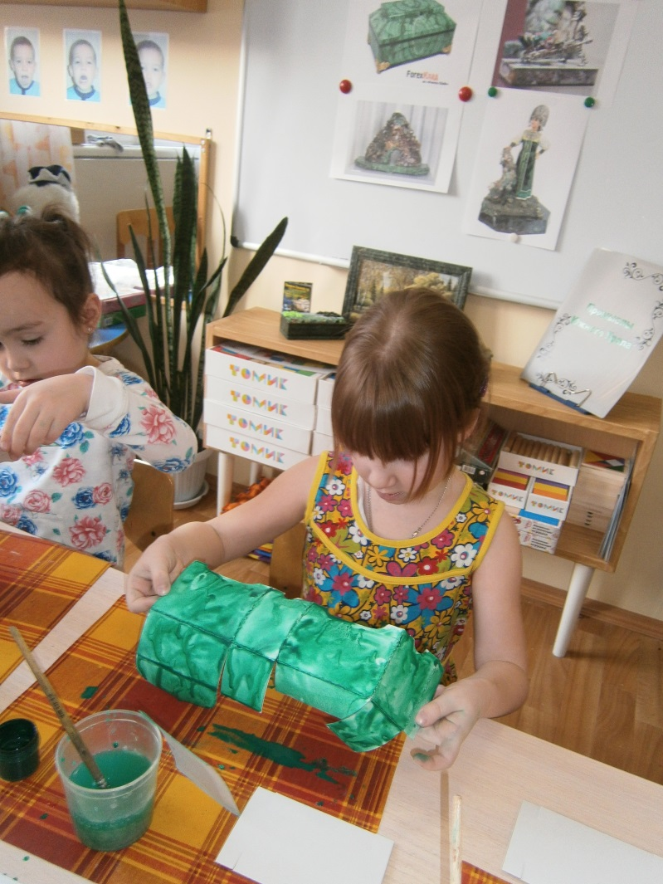
Лепка,ручной труд
«Родонитовые броши»
Рисование
(техника «по сырому»)
«Малахитовая шкатулка»
Лепка
«Малахитовые бусы»

Slide 18
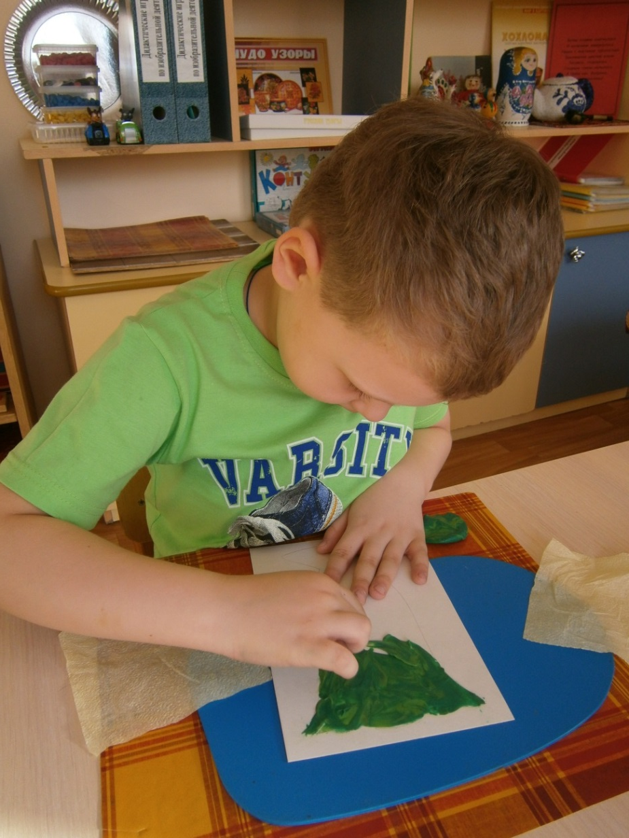
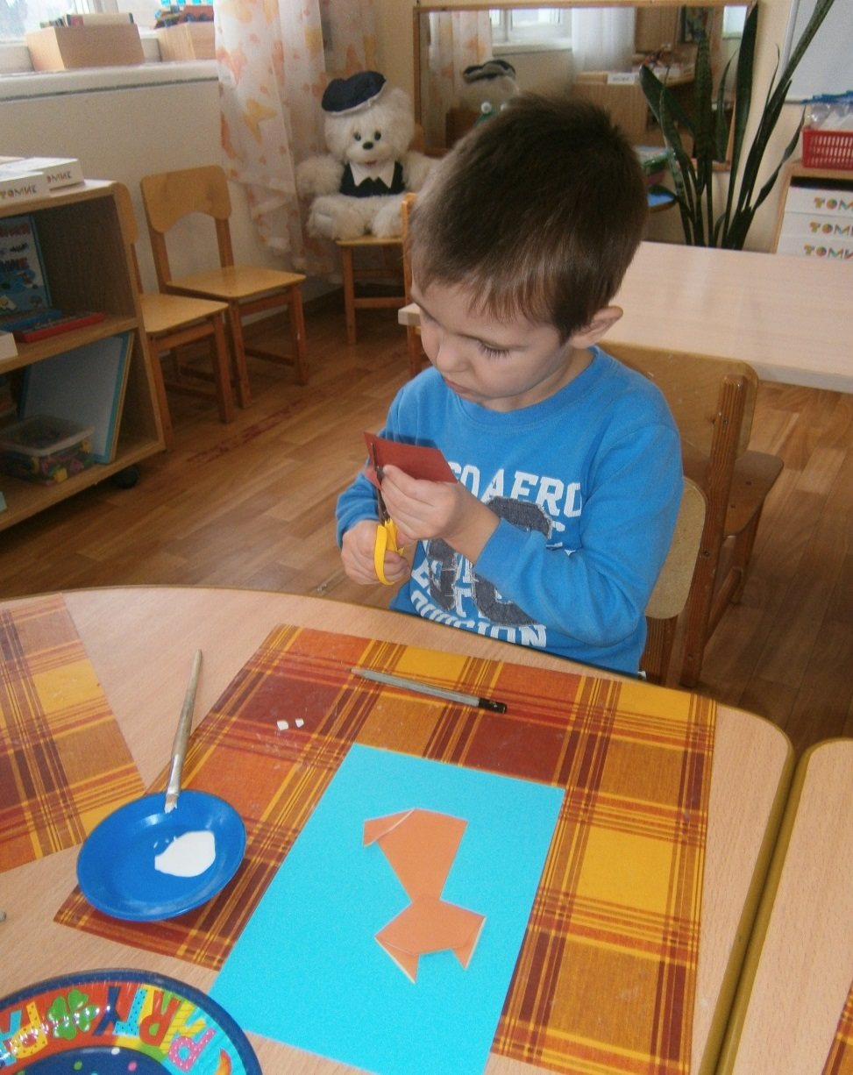
Конструирование
(техника «оригами»)
«Кошка Муренка»
Лепка
(техника «пластилинография»)
«Каменный цветок»

Slide 19
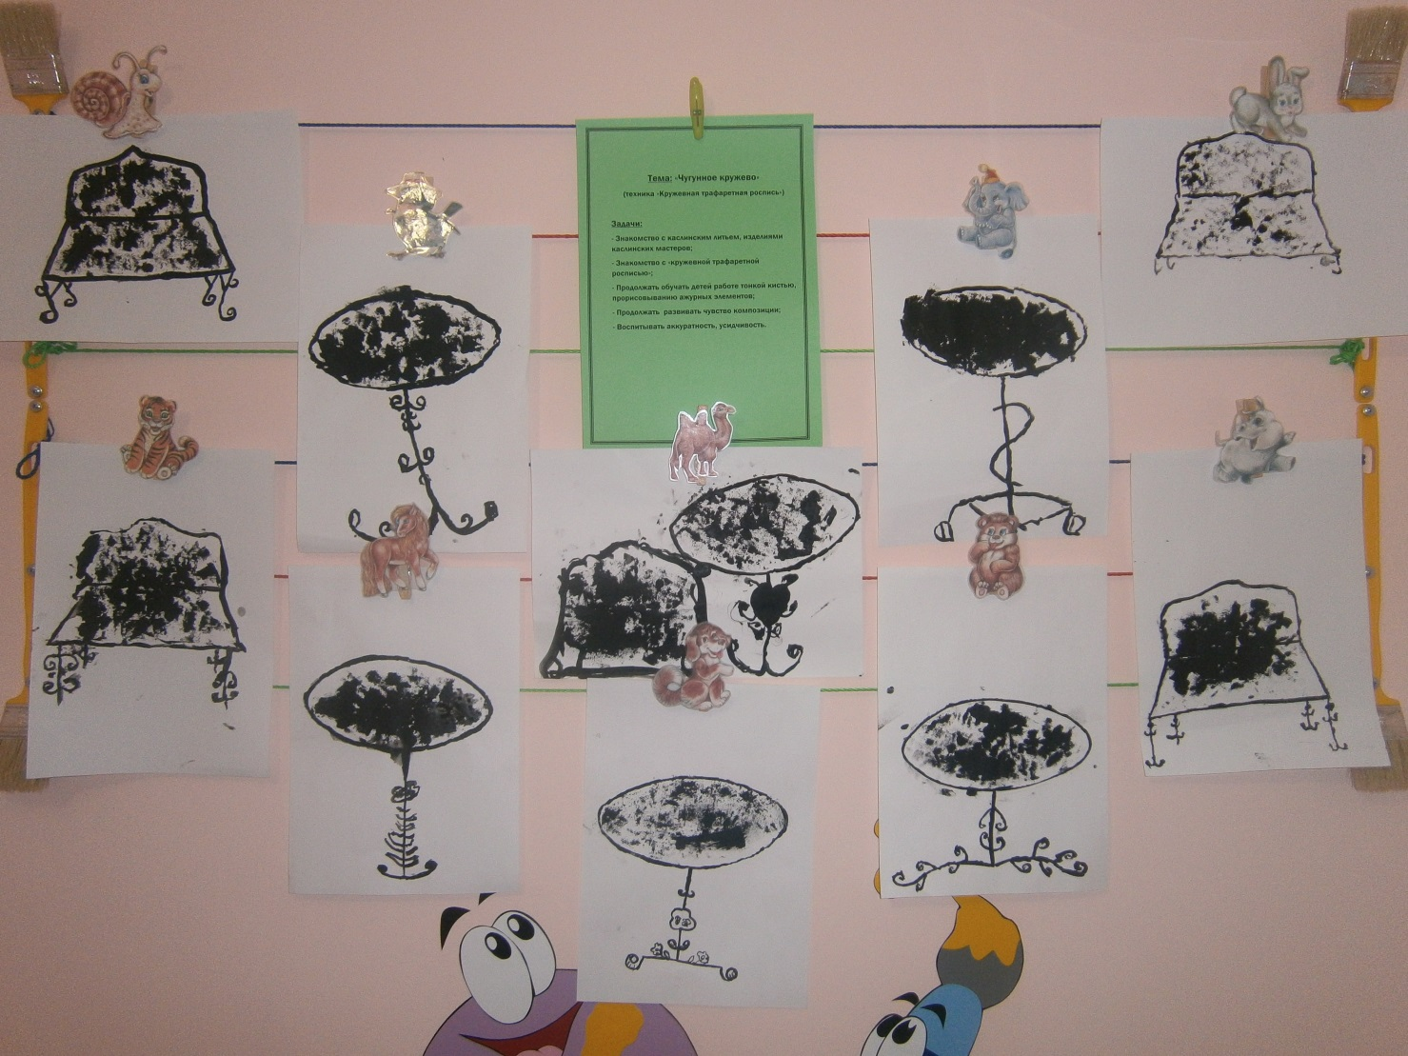
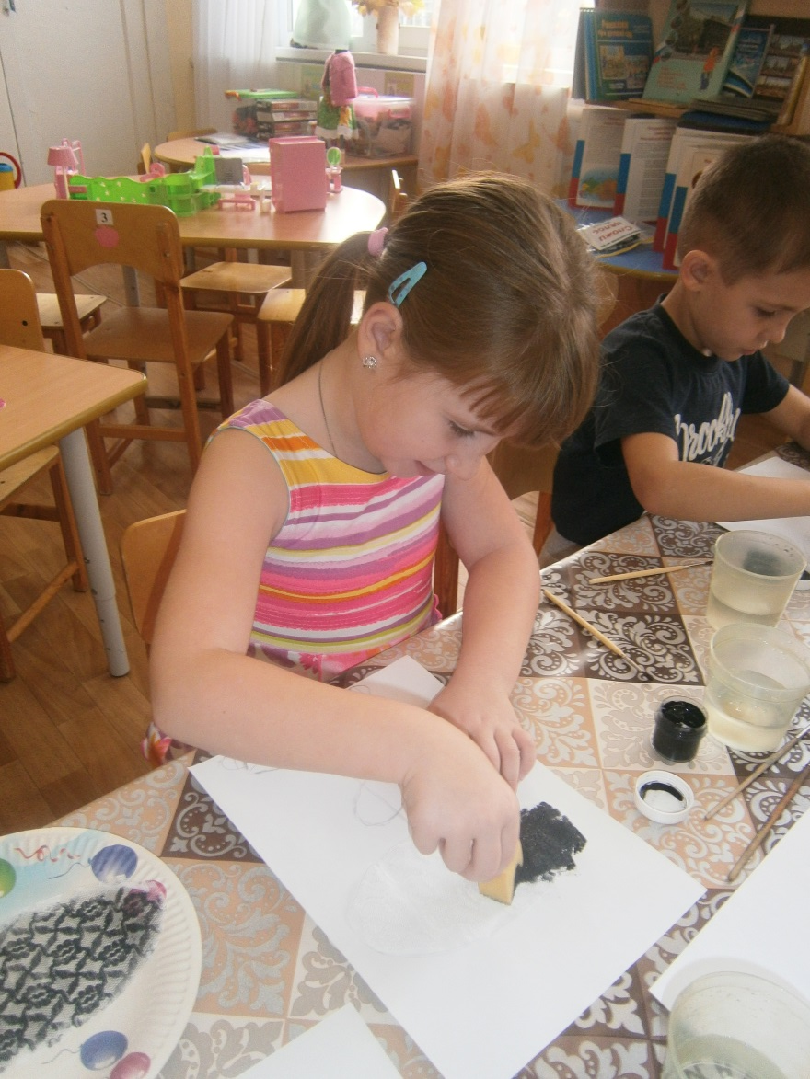
Рисование(техника «кружевная
трафаретная роспись»)
«Чугунное кружево»

Slide 20
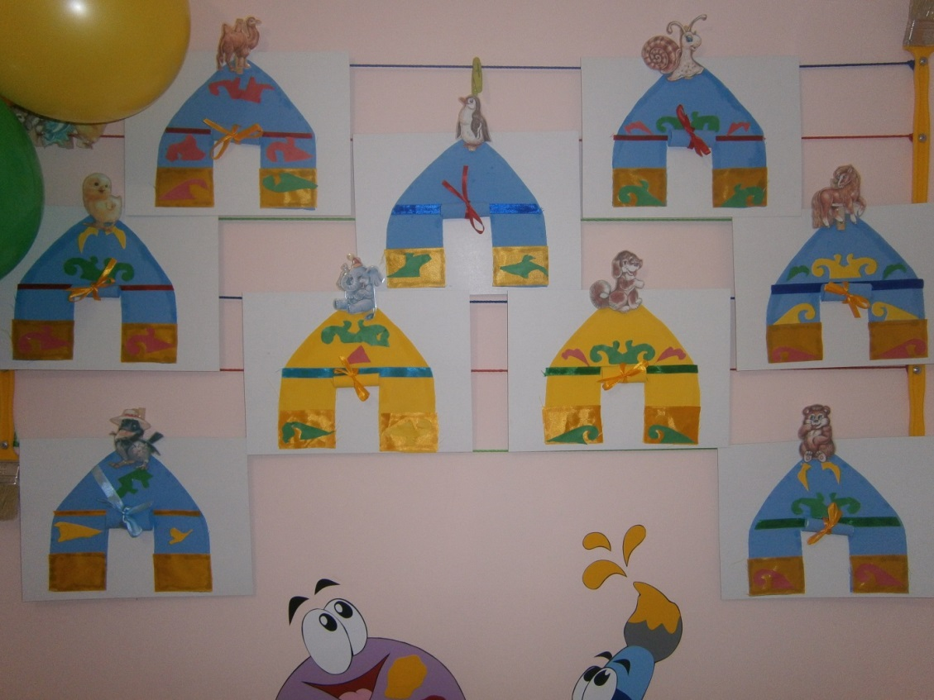
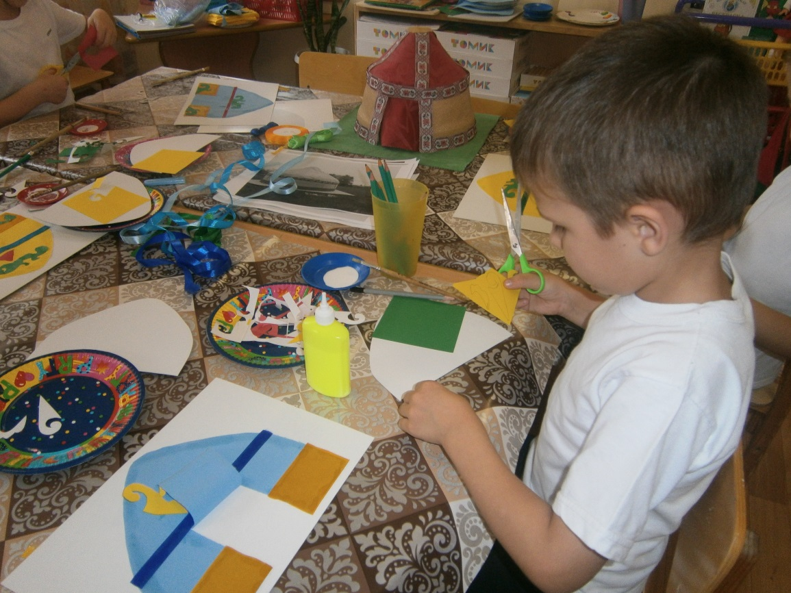
Аппликация
«Юрта»
Рисование
«Русская крестьянская изба»

Slide 21
Данная дополнительная образовательная программа не требует значительных усилий для осуществления специальной подготовки и повышения квалификации кадров.
Она может быть реализована
рядовым воспитателем в ходе
совместной деятельности
с детьми в отведенное
режимом время.

